Slide 1
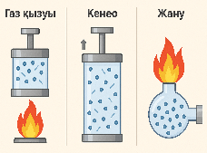
Термодинамика негіздері: Идеал газдың ішкі энергиясы
10-сынып физика сабағы. Бір атомды және екі атомды идеал газдардың ішкі энергиясын түсіну, термодинамикалық жұмыс пен жылу мөлшерін зерттеу.

Slide 2


Сабақтың мақсаты мен құндылықтары
Оқу мақсаттары
Бір атомды және екі атомды идеал газдардың ішкі энергиясының формулаларын есептер шығаруда қолдану дағдысын қалыптастыру. Термодинамикалық процестерді математикалық тұрғыдан талдау қабілетін дамыту.
$$U=\frac{3}{2}νRT$$
Бір атомды газ
Айдың құндылығы
Әділдік және жауапкершілік
$$U=\frac{5}{2}νRT$$
Әділетте берік болсаң аяғың таймайды!
Екі атомды газ

Slide 3
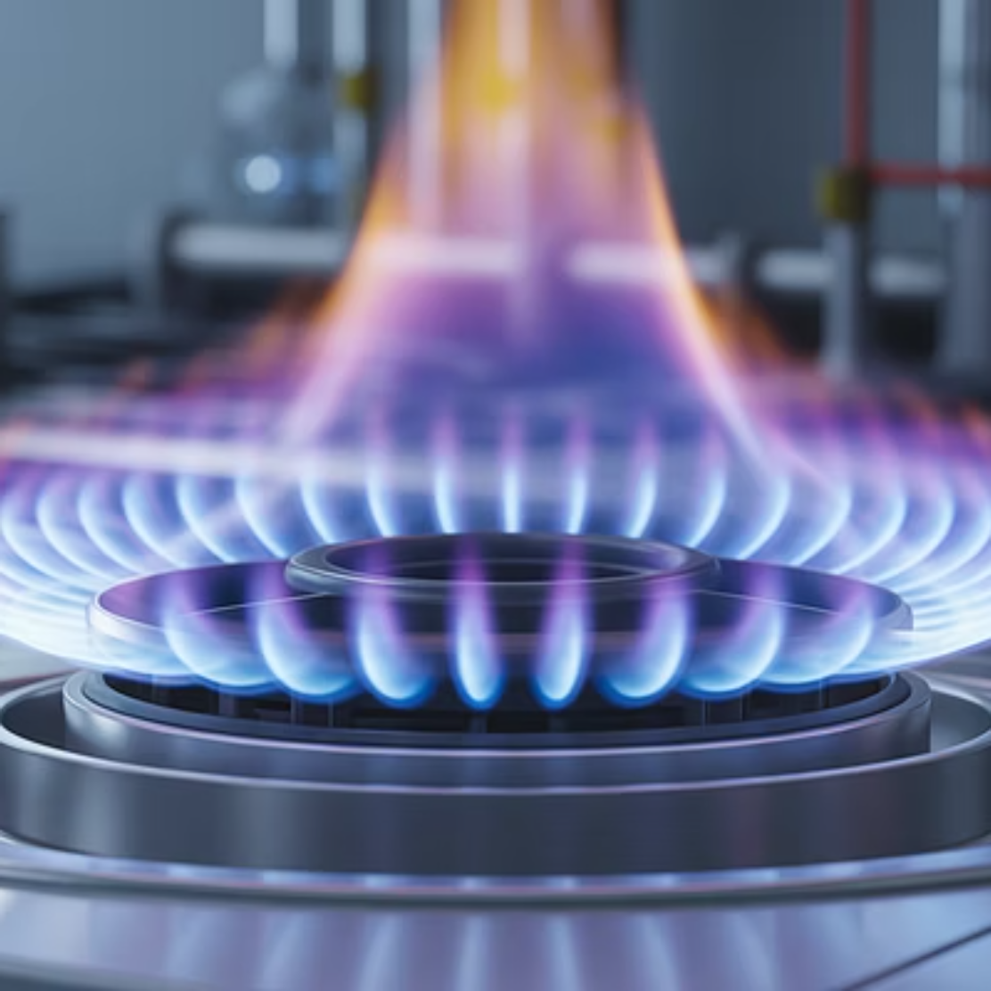
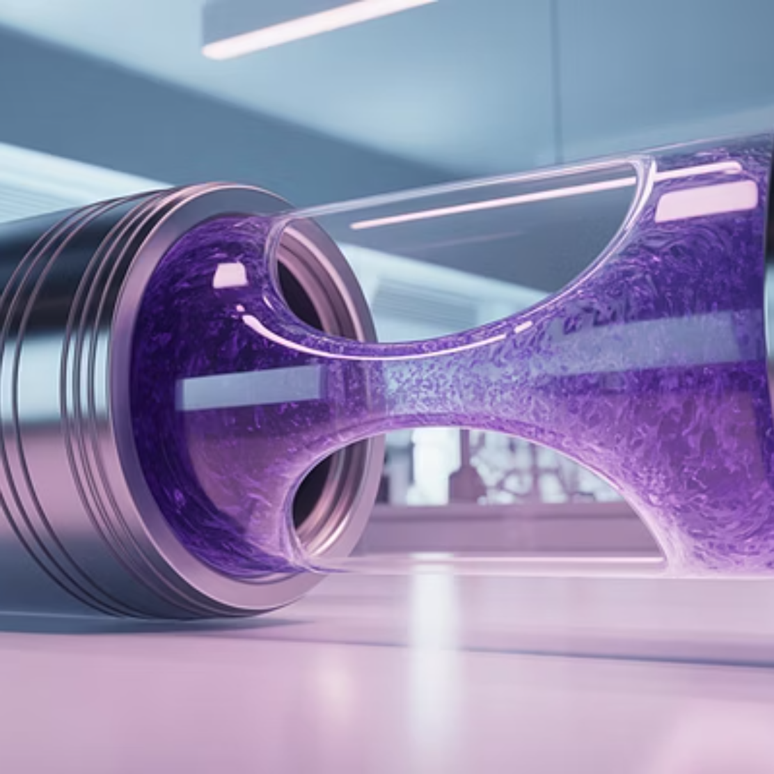
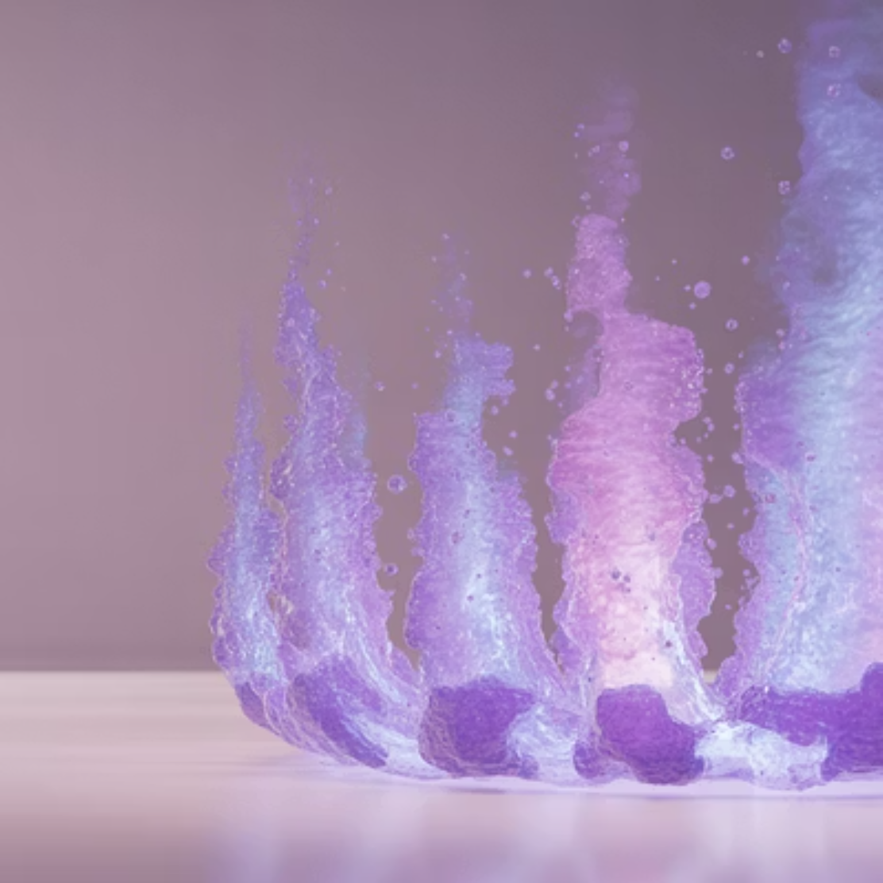
Қызығушылықты ояту: Суреттен болжам
Осы үш құбылысты қандай физикалық шама біріктіреді? Газдың қызуы, кеңеюі және жану процестері – барлығы молекулалардың қозғалысына және энергия өзгерістеріне байланысты. Бұл процестердің негізінде ішкі энергия және жылу мөлшері түсініктері жатыр.

Slide 4
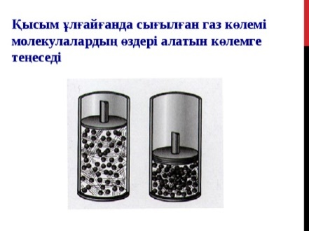
Идеал газдың ішкі энергиясы: негізгі ұғымдар
1
2
3
Ішкі энергия анықтамасы
Еркіндік дәрежесі
Температураға тәуелділік
Газ молекулаларының ілгерілемелі қозғалыс кинетикалық энергиясының қосындысы. Идеал газда молекулааралық өзара әсерлесу жоқ деп есептеледі.
Бір атомды газда – 3 (кеңістіктегі үш бағытта қозғалыс).
Екі атомды газда – 5 (3 ілгерілемелі + 2 айналмалы).
Ішкі энергия абсолют температураға тура пропорционал: T артса, U артады. Бұл идеал газдың қасиеті.

Slide 5
Формулаларды салыстыру және түсіну
Қосымша формулалар
Бір атомды газ
Термодинамикалық жұмыс:
Мысалдар: He (гелий), Ne (неон), Ar (аргон)
Жылу мөлшері:
3 еркіндік дәрежесі
мұндағы c – меншікті жылусыйымдылық, m – масса, ΔT – температура өзгерісі.
Екі атомды газ
Мысалдар: O₂ (оттегі), N₂ (азот), H₂ (сутегі)
5 еркіндік дәрежесі

Slide 6



Практикалық тапсырма: кестені толтыру
Газ түрі
Еркіндік дәрежесі
Формула
Мысал
$$U=\frac{3}{2}νRT$$
Бір атомды
3
He, Ne, Ar
Екі атомды
5
$$U=\frac{5}{2}νRT$$
O₂, N₂, H₂
Оқушылар осы кестені дәптерге толтырып, әр газ түрінің ерекшеліктерін анықтайды. PhET симуляциясын қолданып, температура мен ішкі энергия арасындағы тәуелділікті көрнекі түрде зерттеуге болады.
Сілтеме: PhET – Gas Properties симуляциясы арқылы газ қасиеттерін интерактивті түрде зерттеңіз.
https://phet.colorado.edu/sims/html/gas-properties/latest/gas-properties_en.html

Slide 7
Жұптық есеп: гелийдің ішкі энергиясы
Формуланы қолдану
Жағдаят
Гелий – бір атомды газ:
2 моль гелий (He) 300 K-ден 600 K-ге дейін қыздырылды. Ішкі энергияның өзгерісін табу керек.
Жұппен талқылау
Есептеу
Жауаптарды салыстырып, есептеу қадамдарын бір-біріне түсіндіріңіз.
ν = 2 моль, R = 8,31 Дж/(моль·К)
ΔU = (3/2) × 2 × 8,31 × (600 - 300)
ΔU = 3 × 8,31 × 300 = 7479 Дж ≈ 7,5 кДж

Slide 8


Аралас деңгейлі есептер
1
2
3
А деңгейі
В деңгейі
С деңгейі
Тапсырма: Азот (N₂ – екі атомды газ) 2 моль мөлшерінде, температурасы 400 K. Ішкі энергиясын табыңыз.
Тапсырма: 1 моль бір атомды газдың температурасы 200 K-ге артты. Ішкі энергияның өзгерісін табыңыз.
Тапсырма: Газ көлемі 3 л-ден 6 л-ге дейін кеңейді (p = const = 2×10⁵ Па). Орындалған жұмысты табыңыз.
A = 2×10⁵ × (6 - 3) × 10⁻³ = 600 Дж
U = (5/2) × 2 × 8,31 × 400 = 16 620 Дж
ΔU = (3/2) × 1 × 8,31 × 200 = 2493 Дж

Slide 9


Өмірмен байланыс: көлік қозғалтқышы
Кейс–талдау жағдаяты
Көлік қозғалтқышында отын жанғанда газ қызады, оның ішкі энергиясы артады. Бұл энергия поршеньді қозғалысқа келтіріп, механикалық жұмыс орындайды.
Талқылау сұрақтары:
https://wordwall.net/resource/59044669/ішкі-энергия-термодинамика
Температура артқанда неге жұмыс өседі?
Ішкі энергия формуласы бойынша түсіндіріңіз.
Термодинамикалық процестің тиімділігі неге байланысты?
Жауап: T артса, U артады (U ~ T), демек газ көп жұмыс істей алады. A = pΔV формуласы бойынша қысым мен көлем өзгерісі жұмысты анықтайды.
Қосымша ресурс: Wordwall интерактивті тапсырмасы арқылы ішкі энергия және термодинамика тақырыбын бекітіңіз.

Slide 10


Қорытынды: 1 сөйлем – 1 формула
Бір атомды газ
Екі атомды газ
Термодинамикалық жұмыс
Газдың орындайтын жұмысы қысым мен көлем өзгерісінің көбейтіндісіне тең.
Бір атомды газдың ішкі энергиясы зат мөлшері мен абсолют температураға тура пропорционал.
Екі атомды газда айналмалы қозғалыс қосылады, сондықтан ішкі энергия 5/2 коэффициентімен өседі.
Негізгі қорытынды: Идеал газдың ішкі энергиясы оның молекулалық құрылымына (еркіндік дәрежесіне) және температурасына байланысты. Термодинамикалық процестерде энергия жұмысқа және жылуға айналады. Бұл заңдылықтар қозғалтқыштар, тоңазытқыштар және басқа да техникалық құрылғыларда қолданылады.

